Slide 1
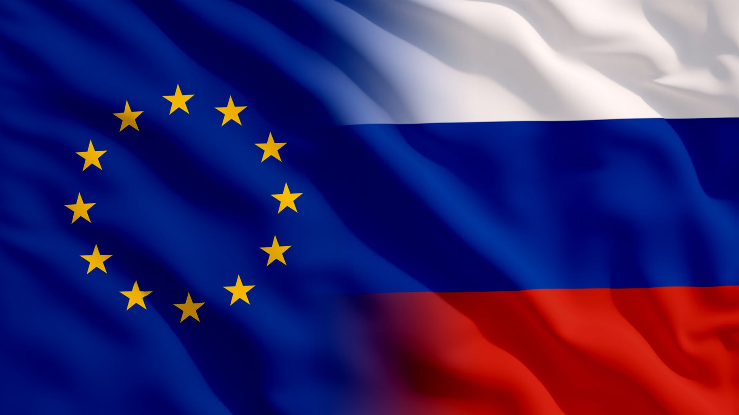
Vztahy EU-Rusko
Vít Dostál a Pavla Hosnedlová
EVSb2025
FSS MUNI, 6.12.2021

Slide 2
Osnova
AKTUALITY ZA POSLEDNÍCH 14 DNÍ
UPŘESNĚNÍ Z MINULÉ HODINY
PŘEDNÁŠKA
S ODBORNÍKEM
PŘESTÁVKA
SIMULACE JEDNÁNÍ EVROPSKÉ RADY

Slide 3
Aktuality za posledních 14 dní
Několik sad opatření pro řešení situace na polsko-litevsko-běloruských hranicích - EK navrhla opatření pro boj proti převaděčům + humanitární pomoc a uvolnění azylových procedur; Rada finálně schválila omezující opatření proti dalším osobám a entitám
Maltská MEP Roberta Metsola se stala kandidátkou EPP na post předsedkyně EP
Nová německá vládní trojkoalice dospěla ke koaliční dohodě s důrazem na evr. federalismus
EK updatuje pravidla volebního práva pro místní a evropské volby a financování politických stran a nadací
Mechanismus podmiňující distribucí financí z rozpočtu EU dodržováním principů vlády práva, který u SDEU napadlo Maďarsko a Polsko, je dle generálního advokáta v souladu s právem EU
EK představila Global Gateway jako demokratičtější a udržitelnější alternativu k čínské Hedvábné stezce
Rozpočet na české předsednictví v Radě EU se dle kandidáta na ministra pro EU, i dle designovaného premiéra, příliš navyšovat nebude
Petiční výbor EP se zabýval českou a polskou peticí ohledně Turówa
Francouzští Republikáni vybrali V. Pécressovou za svou kandidátku na fr. prezidenta; svou kandidaturu oficiálně oznámil i krajně pravicový Eric Zemmour
Notes:
https://ec.europa.eu/commission/presscorner/detail/cs/ip_21_6187

Slide 4
Systém Spitzenkandidátů
Není zakotven v primárním právu – EP si jej dovodil z nové formulace:
„S přihlédnutím k volbám do Evropského parlamentu a po náležitých konzultacích navrhne Evropská rada kvalifikovanou většinou Evropskému parlamentu kandidáta na funkci předsedy Komise. Tohoto kandidáta zvolí Evropský parlament většinou hlasů všech svých členů.“ (Čl. 17 SEU)
Výklad EP: každá evropská strana/frakce nominuje svého vedoucího kandidáta – ten z vítězné strany, která dohromady získá nejvíce hlasů, by se stal předsedou EK (členské státy by jej nominovaly a EP by jej potvrdil)
Prvně využit v souvislosti s volbami do EP v r. 2014 – lídr vítězné EPP Jean-Claude Juncker byl zvolen do čela EK
Po volbách v r. 2019 však systém překonán – místo vedoucího vítězné strany/frakce EPP Manfreda Webera (bez dostatečných zkušeností) vybraly členské státy něm. ministryni obrany Ursulu von der Leyen
Notes:
https://www.politico.eu/article/who-killed-the-spitzenkandidat-european-parliament-election-2019-transition/

Slide 5
PESCO
Stálá strukturovaná spolupráce v oblasti obrany
Čl. 42 odst. 6 SEU: „Členské státy, jejichž vojenské schopnosti splňují vyšší kritéria a které přijaly v této oblasti přísnější závazky s ohledem na vedení těch nejnáročnějších misí, naváží v rámci Unie stálou strukturovanou spolupráci. Tato spolupráce se řídí čl. 46 (SEU).“
Plus, protokol č. 10 připojený ke SEU ohledně PESCO
Formálně zahájena na konci roku 2017 – celkem 25 členských států (neúčastní se Dánsko a Malta)
Cíl: optimalizovat dostupné bezpečnostní a obranné zdroje a zlepšit jejich celkovou efektivnost (Rozhodnutí Rady 2017/2315 z 11. prosince 2017)
Účel: ambiciózní, závazný a inkluzivní evropský právní rámec pro investice v oblasti bezpečnosti a obrany území EU a jejích občanů + nejdůležitější nástroj povzbuzující společnou bezpečnost a obranu v oblasti, kde je potřeba více koherence, kontinuity, koordinace a spolupráce (Společné oznámení členských států o PESCO z 13. listopadu 2017)
V rámci PESCO aktuálně probíhá 60 projektů v oblastech jako jsou např.: výcviková zařízení, pozemní systémy, námořní a vzdušné systémy, kybernetika a podpůrné společné víceúčelové služby či oblast vesmíru
Notes:
https://pesco.europa.eu/about/
https://www.consilium.europa.eu/cs/press/press-releases/2021/11/16/eu-defence-cooperation-council-launches-the-4th-wave-of-new-pesco-projects/

Slide 6
Dánsko a euro Švédsko a euro
2 hl. problémy: v mezinárodních otázkách nutné ústavní referendum + veřejná podpora další integraci dlouhodobě nízká ve srovnání s politickými stranami (+ obava o zásah do tradičního státu blahobytu)
Odmítnuto již v referendu o Maastrichtské smlouvě z 6/1992 – proto vyjednán opt-out (jako součást balíku výjimek ze SEU) ze třetí etapy HMU (přijetí společné měny)
Opětovně odmítnuto v referendu v r. 2000
Dnes, nicméně, dánská koruna úzce svázána s eurem (od r. 1999 v ERM II)
Problémy: prvně ekonomické, poté hlavně silný veřejný i stranický euroskepticismus
Euro odmítnuto v referendu v r. 2003
Nemá formálně vyjednaný opt-out (má jej de facto)
Není v Systému směnných kurzů (ERM II)

Slide 7
Přednáška s odborníkem

Slide 8
Přestávka

Slide 9
Skupinová aktivita: Simulace jednání Evropské rady o vztazích EU-Rusko

Slide 10
Téma eseje
z dnešní hodiny
Rusko je (dle koncepce české zahraniční politiky z r. 2015) označováno za aktéra destabilizujícího evropskou bezpečnostní architekturu, zároveň je ale významným aktérem na mezinárodním poli, se kterým je potřeba spolupracovat v politické a ekonomické oblasti. Udržení vztahů je důležité také kvůli významnému podílu ruské ropy a zemního plynu v v energetickém mixu několika členských státech EU.
Po vpádu Ruska na Ukrajinu a anexi Krymu v r. 2014, na které EU reagovala uvalením série sankcí, je však kontakt a spolupráce s Ruskou federací složitější než kdy dřív.
Jaká by měla být (optimální) strategie EU vůči Rusku?

Slide 11
Hodnocení kurzu

Slide 12
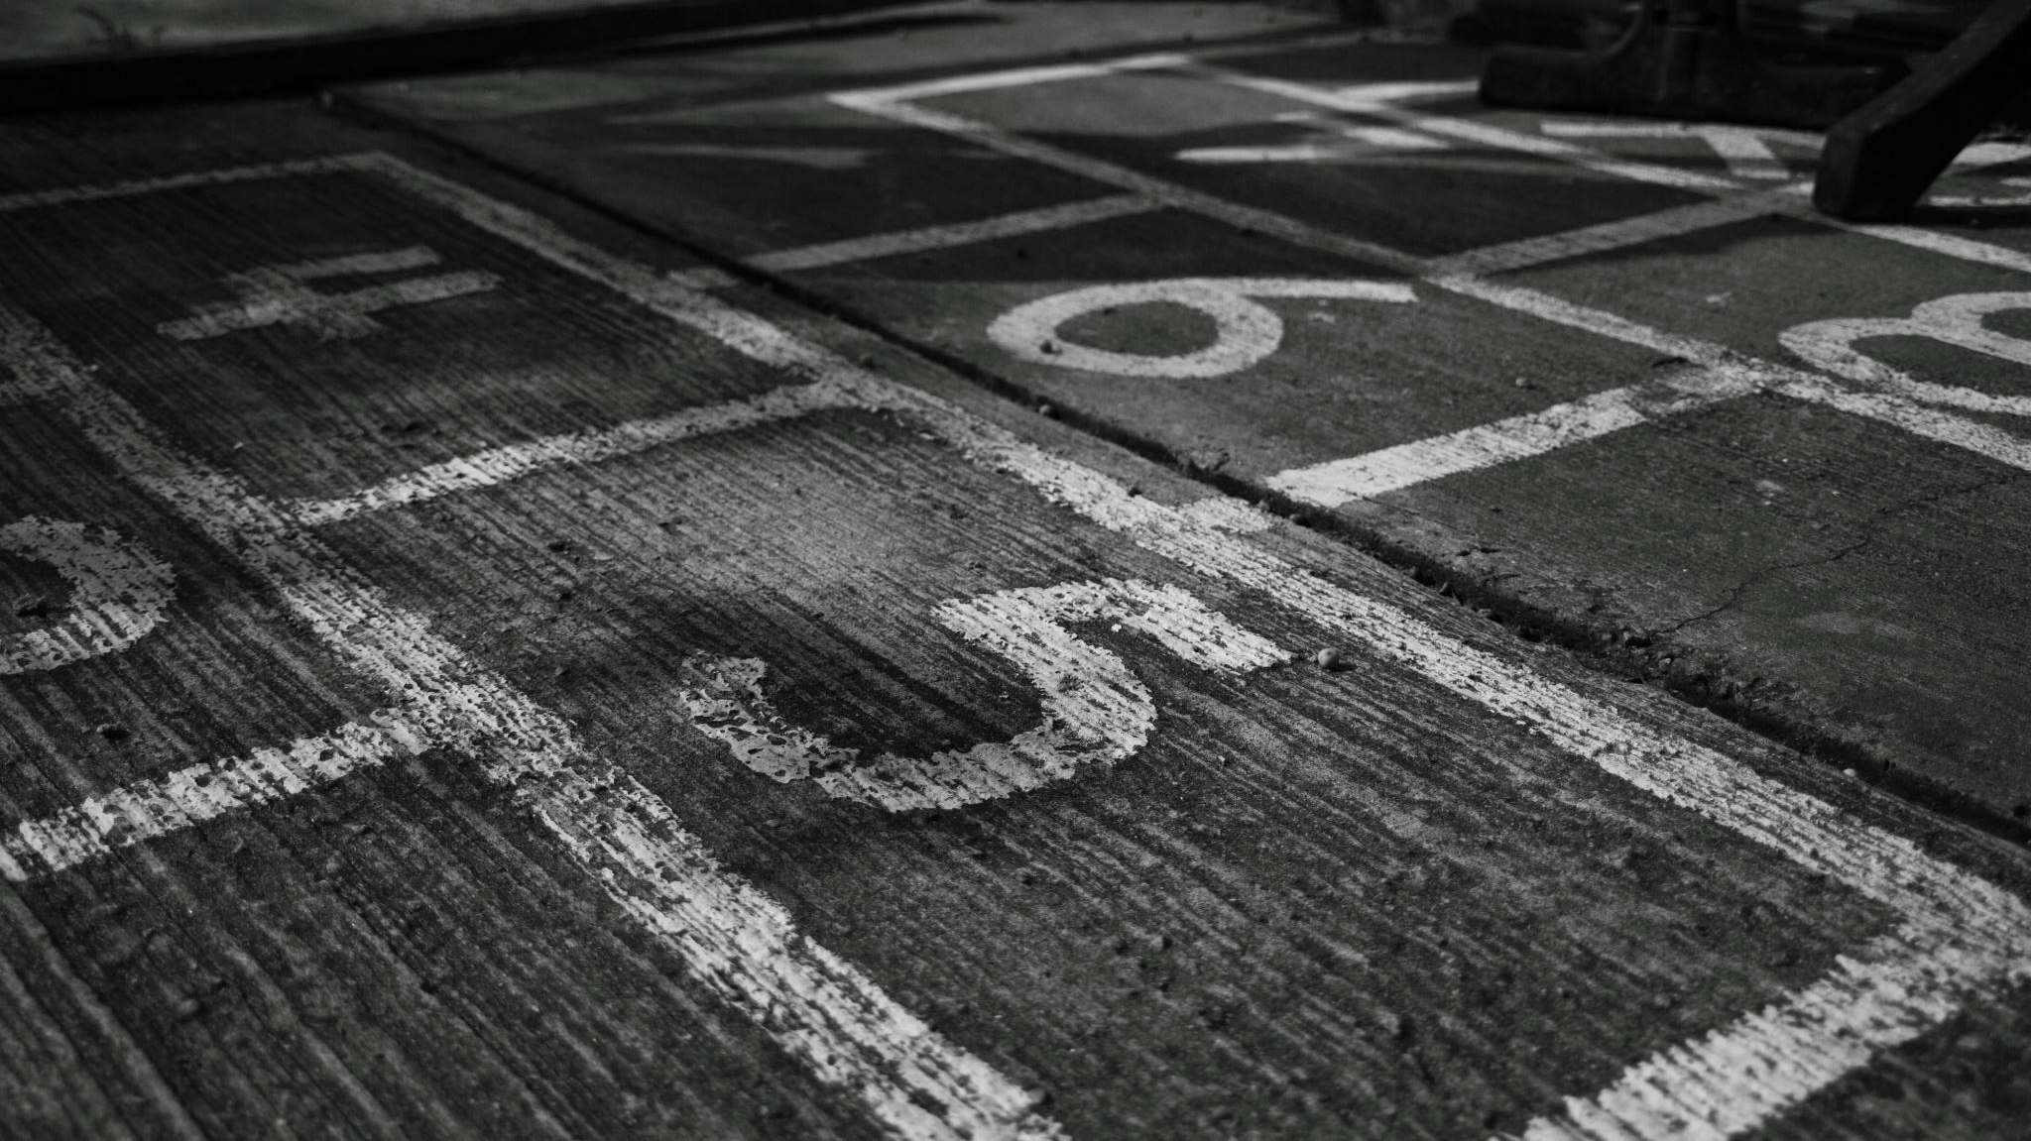
Děkujeme za pozornost!

